Slide 1






CLB TNTN
TRƯỜNG CNTT & TT
Ngày thành lập:
05/12/2008
CLB được thành lập với mục đích mang đến một môi trường năng động, nơi sinh viên có chung niềm đam mê với các hoạt động xã hội. Đây cũng là nơi các bạn được giao lưu, học hỏi kinh nghiệm của nhau; được rèn luyện các kỹ năng cần thiết và cùng nhau tổ chức các hoạt động mang ý nghĩa thiết thực đúng với tinh thần và khẩu hiệu của câu lạc bộ: "MUỐN ĐI NHANH HÃY ĐI MỘT MÌNH, MUỐN ĐI XA HÃY ĐI CÙNG CLB TNTN"
Đội TNTN trường CNTT&TT - HaUI
tntn@fit-haui.edu.vn
0374042032

Slide 2



Gồm 3 ban hoạt động Chính
Ban Truyền Thông
Ban Tổ Chức Sự Kiện
Ban Hậu Cần
Là những người đứng sau hậu trường nhưng luôn góp phần tạo nên ánh đèn sân khấu.
⁃ Ghi lại những khoảnh khắc rực rỡ của CLB
⁃ Thiết kế ấn phẩm truyền thông đẹp mắt
⁃ Đưa hình ảnh TNTN đến gần hơn với cộng đồng
Khi niềm vui của mọi người là động lực, thì sự sáng tạo là ngọn lửa không bao giờ tắt.
⁃ Lên ý tưởng, triển khai các chương trình nội bộ và cộng đồng
⁃ Phối hợp tổ chức hoạt động dã ngoại, ngoại khóa
⁃ Dẫn dắt các tiết mục văn nghệ, khuấy động không khí
Không phô trương, không ồn ào – nhưng luôn là người ở lại sau cùng để mọi thứ diễn ra suôn sẻ.
⁃ Phụ trách chuẩn bị dụng cụ, hậu cần
⁃ Đảm bảo các bữa ăn cho từng chương trình
⁃ Gắn kết và hỗ trợ thành viên trong mọi tình huống

Slide 3
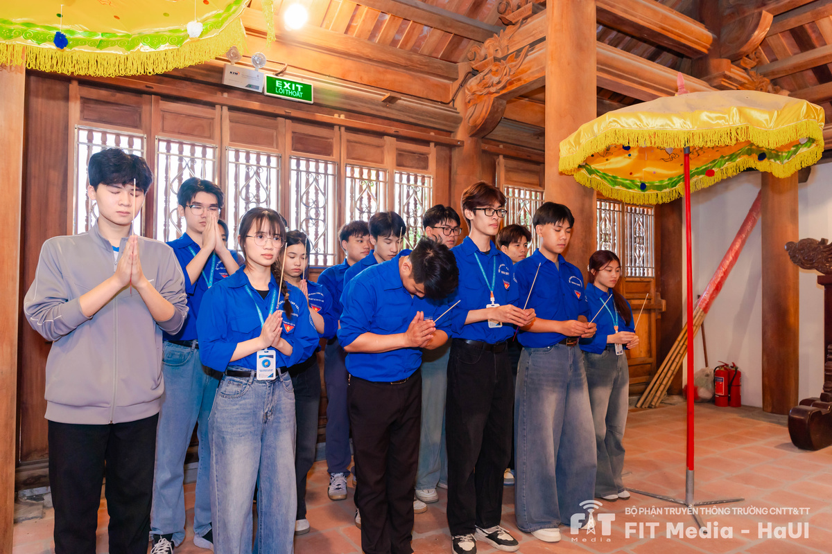
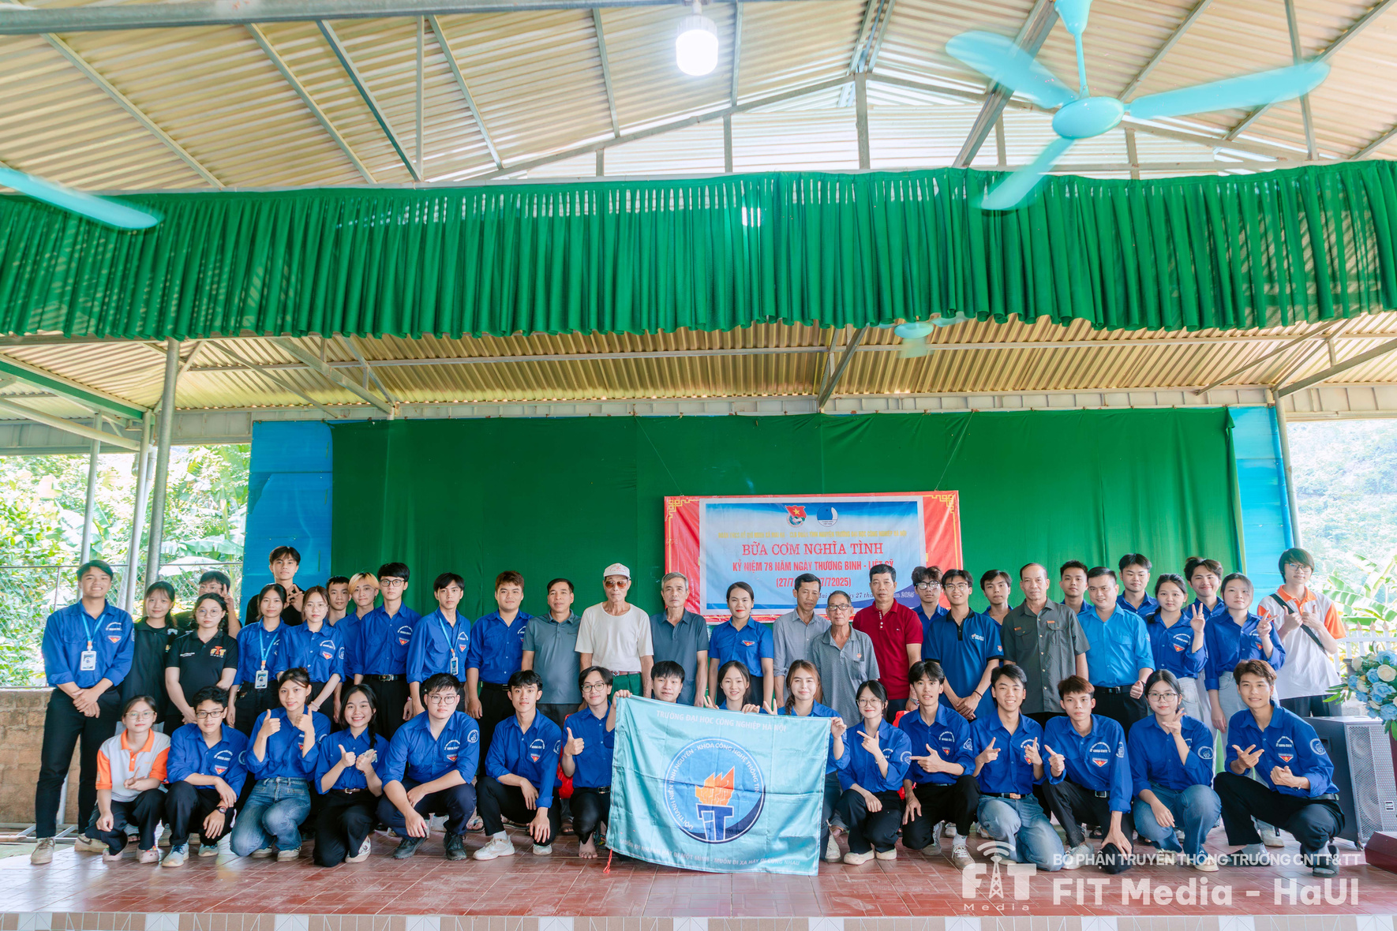
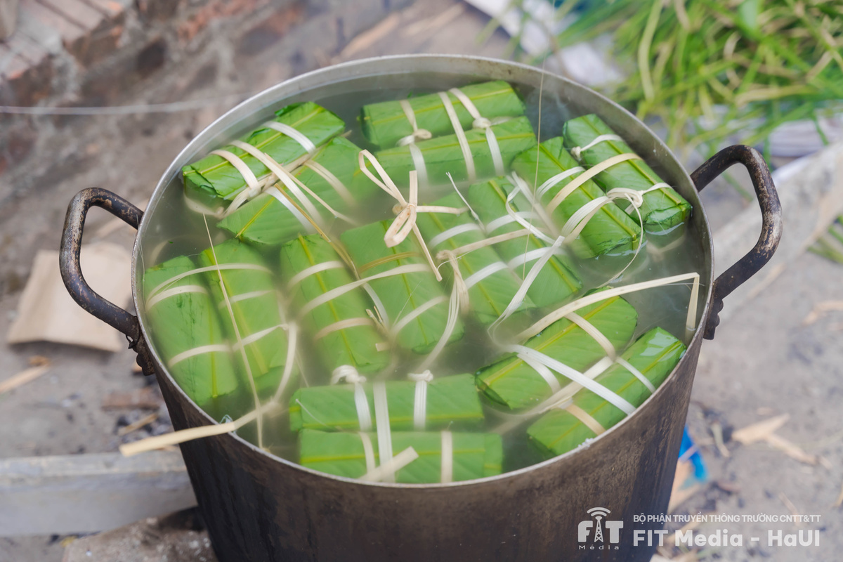
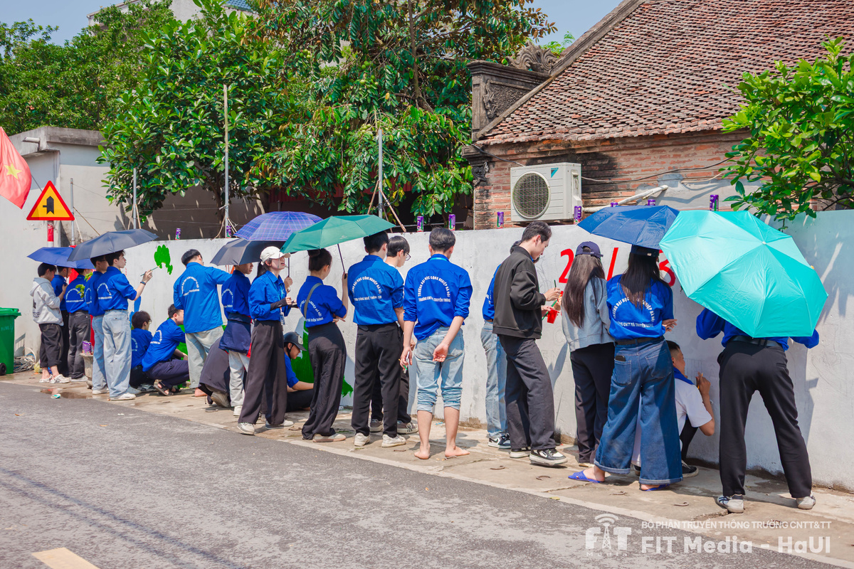
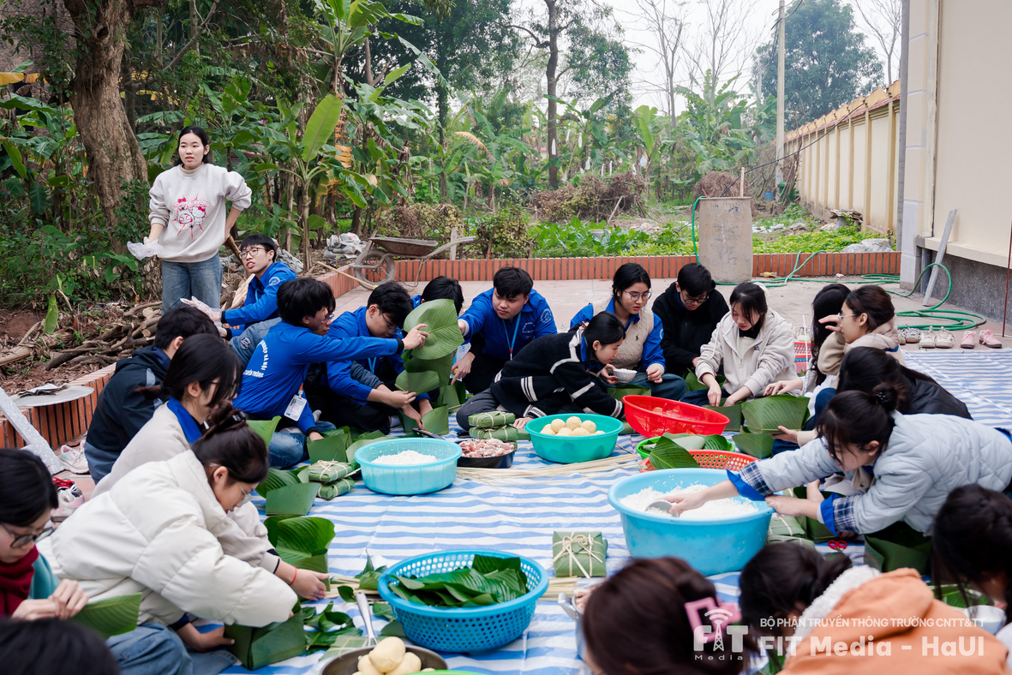
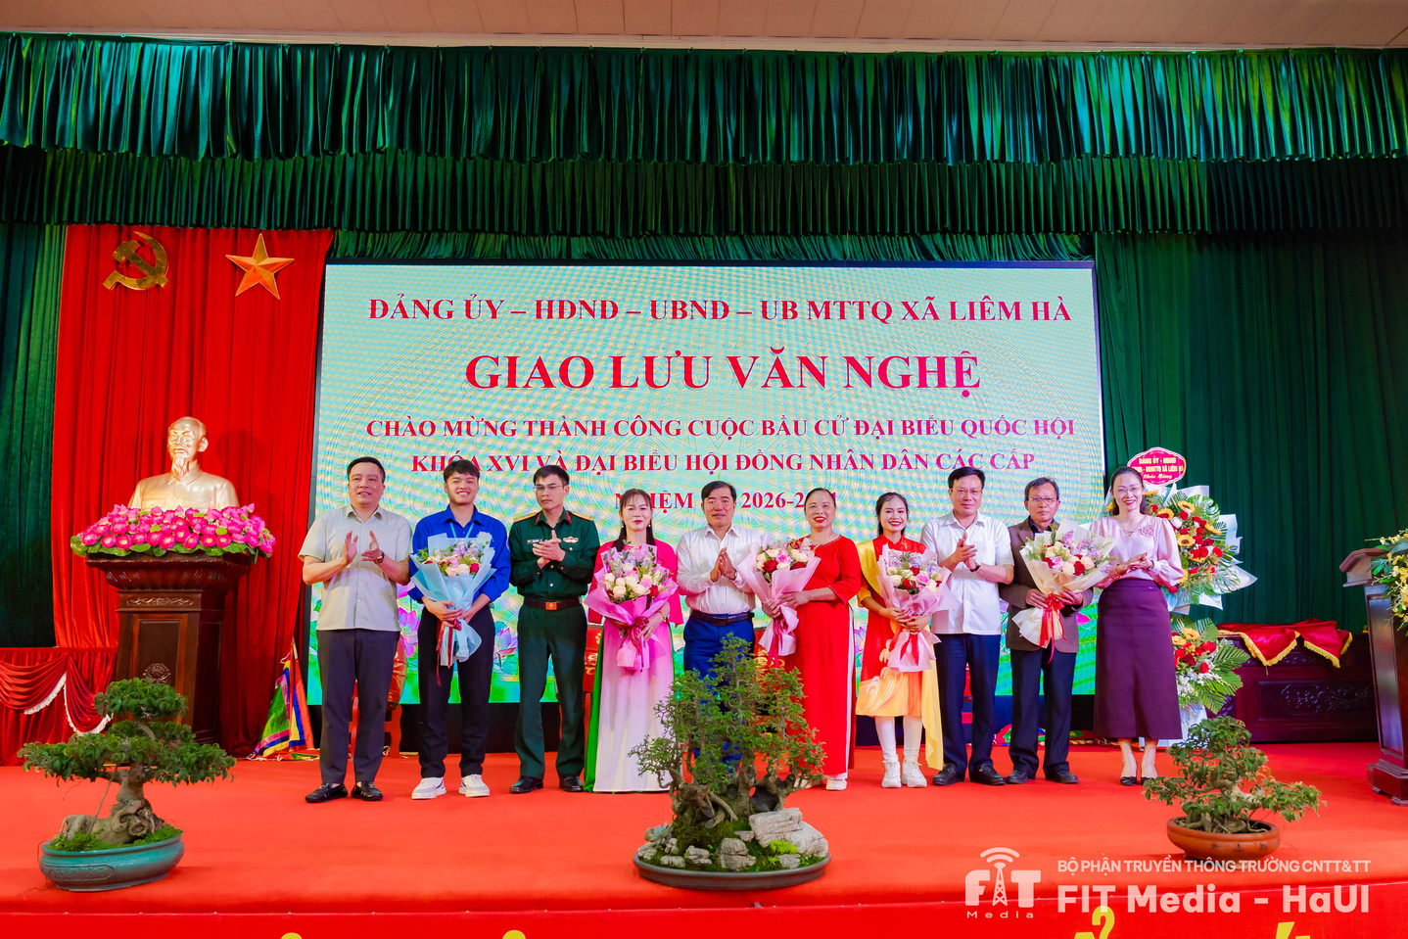
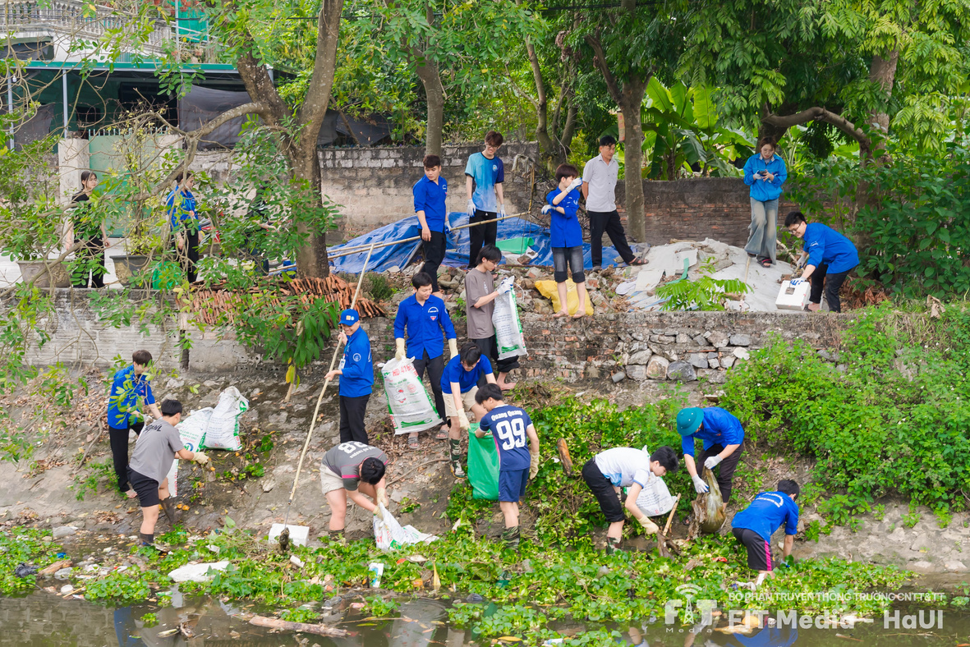
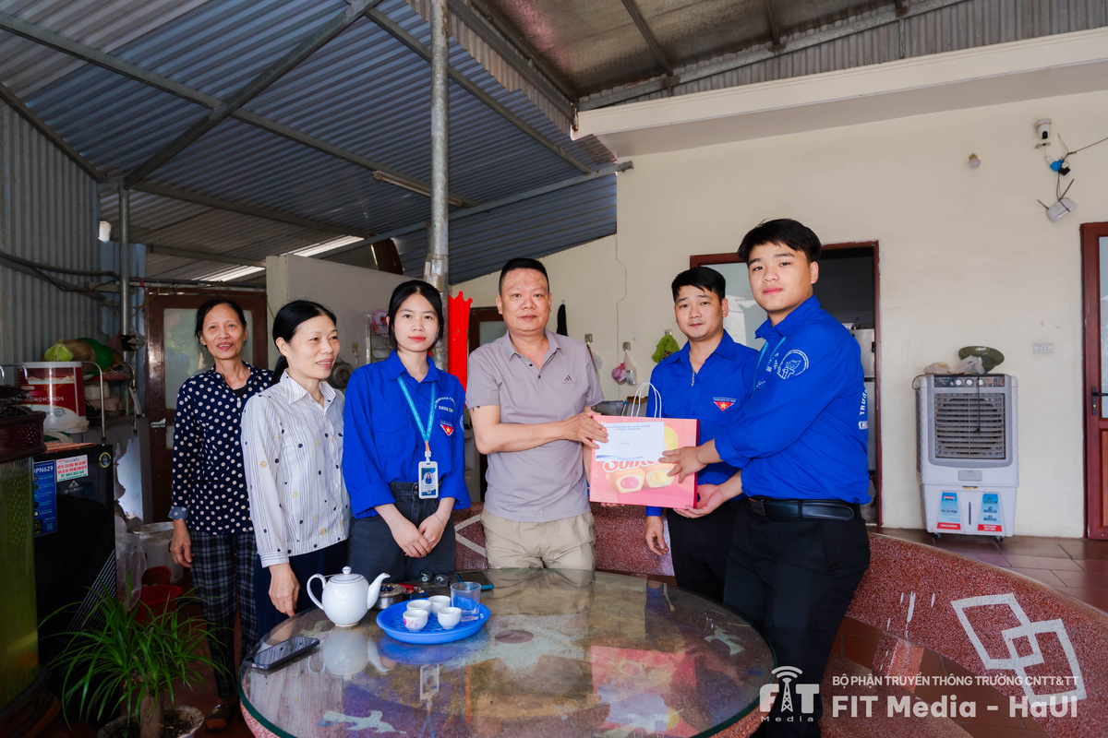
Các hoạt động nổi bật
- Tết ấm yêu thương
-Tình nguyện vì cộng đồng
-Mùa hè xanh
-Đại lễ Phật Đản
-Đại lễ Vu Lan

